Slide 1
基于流量预测的5G通信网络优化与系统研究
姓名：毕霄
学号：19125002
专业：电子与通信工程
导师：郭宇春
Notes:
各位老师好，我的题目是基于流量预测的5G通信网络优化与系统研究

Slide 2
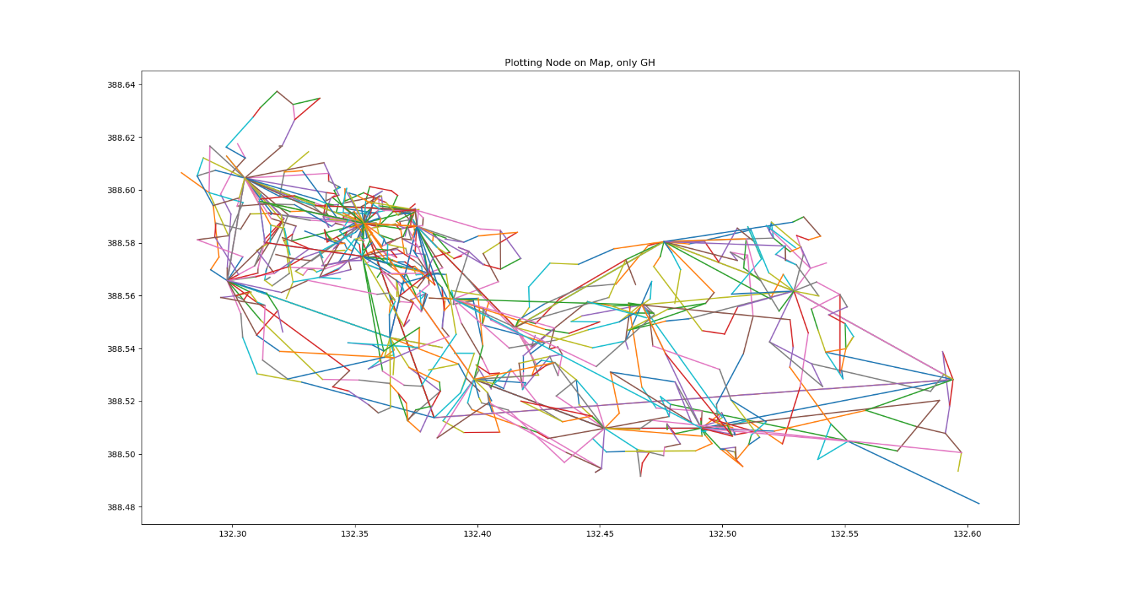
研究背景
5G时代，中国移动传输网面临一个问题：传输网中的不同的接入网负载不均衡。
研究基于流量预测的5G通信网络优化与系统，具有紧迫的实际意义
939个节点，其中核心节点31个，接入节点908个
3周的小时级流量数据
Notes:
原因的一方面是传输网有更多的移动接入流量。原因的另一方面是新建5G基站带来了超大接入流量。而这种流量增长在传输网中是不平衡、导致了传输网出现负载不均衡，高负载接入网影响通信稳定性，低负载接入网导致网络资源利用不充分
研究负载均衡，具有紧迫的实际意义
本研究在中国移动提供的真实5G传输网拓扑数据和流量数据，上改善网络负载均衡

Slide 3
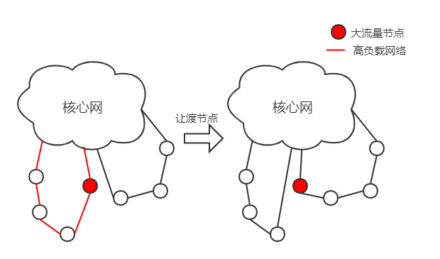
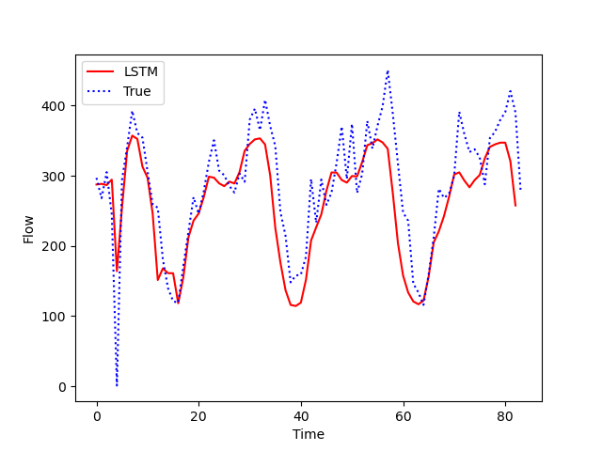
存在问题
需求：把大流量节点从负荷高接入网移到负荷低接入网
需求：通过流量预测，可以提早预测大流量节点的出现，从而提前进行节点让渡
（hour）
目前的传输网络优化主要依赖专家经验，人工操作节点让渡
现有的流量预测，使用时间序列来预测流量
忽略了空间上相邻节点之间的相互影响
Notes:
为了解决负载均衡需要研究网络拓扑优化，并且为了保证优化后拓扑的长期有效性，还需要研究流量预测。
但是
目前的拓扑优化主要依赖专家经验，优化主要通过人工操作完成节点让渡。这种方法存在不能充分探索拓扑解空间的问题，不能很好的解决负载不均衡。
而现有的流量预测，使用时间序列来预测流量，忽略了空间上相邻节点之间的相互影响

Slide 4
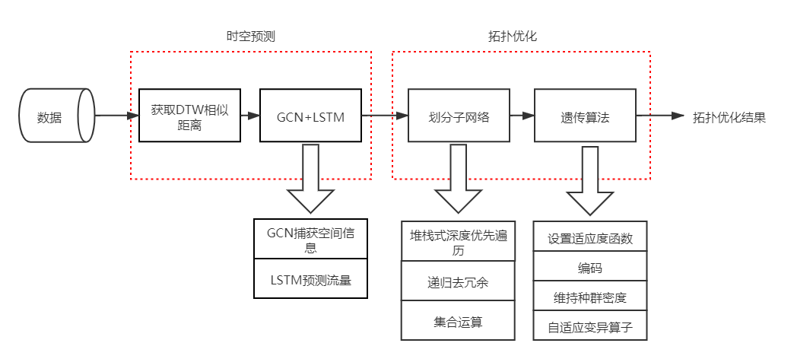
解决思路
流量预测
本研究提出在传输网中使用时空预测，捕捉空间信息辅助流量预测，提高预测精准度。
拓扑优化
本研究提出使用遗传算法。遗传算法具有较高智能水平、能充分探索拓扑解空间。能在减少人力成本的情况下，更好地消除负载不均衡。
基于流量预测的网络拓扑优化系统
预测流量作为拓扑优化目标函数的输入，控制节点让渡，实现传输网负载均衡。
Notes:
针对传输网中流量预测本研究提出在传输网中使用时空预测，捕捉空间信息辅助流量预测，提高预测精准度。
针对拓扑优化面临的问题，本研究提出使用遗传算法。遗传算法具有较高智能水平、能充分探索拓扑解空间。能在减少人力成本的情况下，更好地消除负载不均衡。
并且使用这两个改进设计了一个基于流量预测的网络拓扑优化系统。系统将预测流量作为拓扑优化目标函数的输入，控制节点让渡，实现传输网负载均衡。

Slide 5
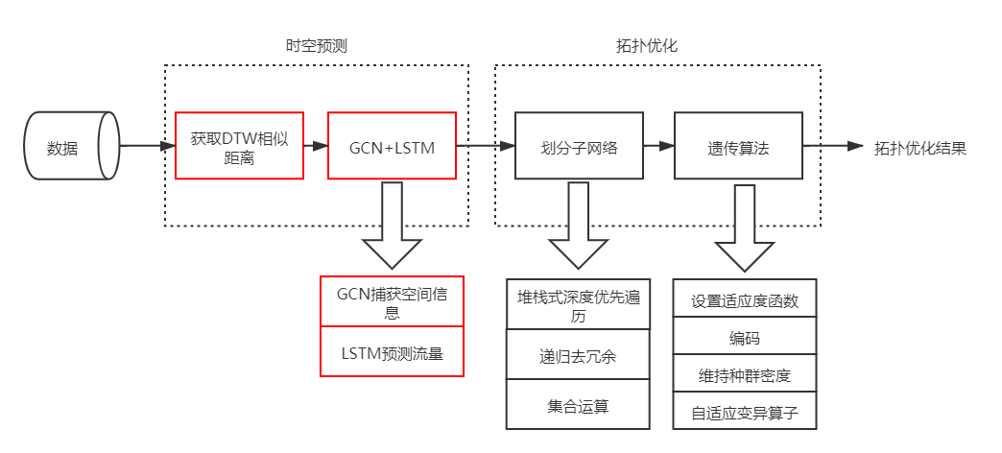
时空预测的实现
时空预测模块的实现
获取动态时间规整相似距离，生成空间信息矩阵。
使用GCN捕获空间信息，使用LSTM进行预测。
Notes:
接下来介绍系统的实现，首先介绍时空预测模块的实现，

Slide 6
时空流量预测难点
时空预测缺少有效的空间信息
现有利用空间信息的方法之一是衡量两个节点的相似距离，使用相似距离描述两个节点之间流量汇聚和流量传递的作用强度。
在尝试使用节点物理距离和流量时间序列的欧氏距离作为空间信息，进行时空预测时，发现效果不佳。与不使用相似距离的时空预测基准模型相比，预测精度下降3.7%、2.8%。
预测模型 | MAE | RMSE
GCN+LSTM | 25.317 | 40.419
GCN+LSTM+Distance | 26.273 | 40.832
GCN+LSTM+ ED | 26.037 | 40.999
Notes:
但是，传输网中使用时空预测也存在难点：那就是缺少有效的空间信息
时空预测为了提升预测精准度，需要充分利用空间信息，而现有利用空间信息的方法之一是衡量两个节点的相似距离，使用相似距离描述两个节点之间流量汇聚和流量传递的作用强度。
但在实验过程中，尝试使用物理距离和流量的欧式相似距离作为空间信息，进行时空预测时，发现效果不佳。与不使用相似距离的时空预测模型相比，预测精度甚至有所下降

Slide 7
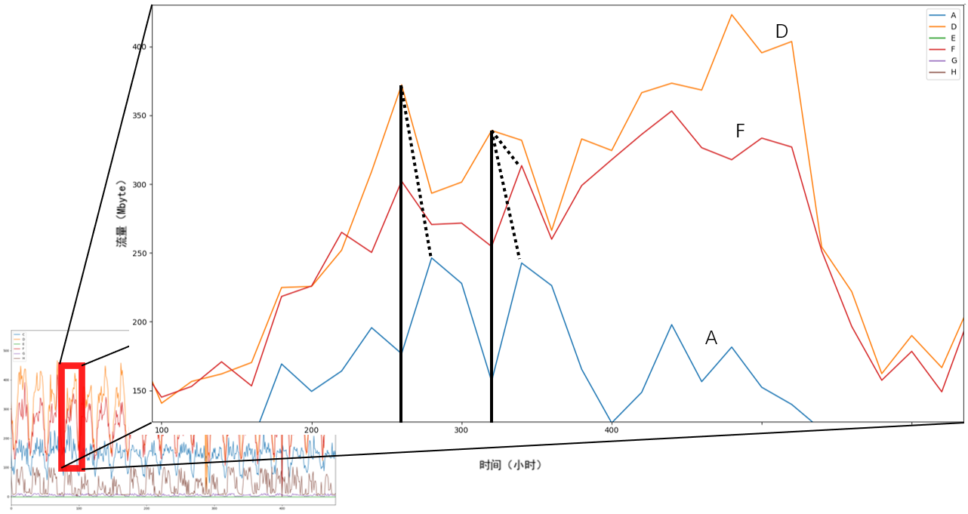
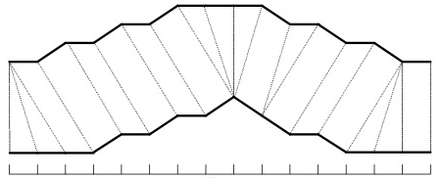
时空预测难点的解决方法
数据分析
分析了流量数据，发现存在一些相邻节点，这些节点的流量全局相似，但局部相异。
局部相异会导致一个流量的极大值和另一个流量的极小值进行距离计算，计算出的相似距离没法很好的反映两个流量的相似度。
动态时间规整
为了解决该问题，本研究提出使用动态时间规整。该方法自动扭曲时间轴，计算最小相似距离。
Notes:
针对这个问题，本研究分析了流量数据，发现存在一些相邻节点，这些节点的流量全局相似，但局部相异。
局部相异会导致一个流量的极大值和另一个流量的极小值进行距离计算，从而使得计算出的相似距离没法很好的反映两个流量的相似度。
为了解决该问题，本研究提出使用动态时间规整。该方法自动扭曲时间轴，计算最小相似距离，使得极大值不再和极小值计算距离。

Slide 8
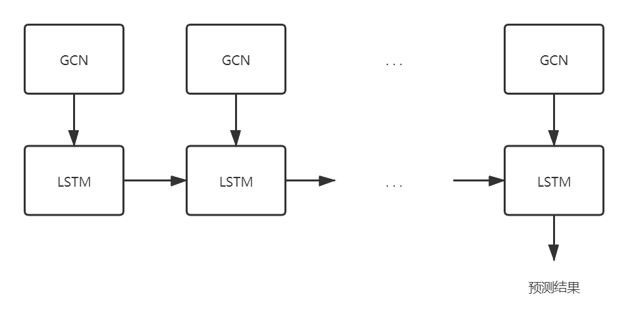
时空预测的实现
基于动态时间规整的时空预测模型
整个时空预测模型可以视为在学习流量预测的映射函数$f_{GCN+LSTM}$：
$\left[X_{t+1},X_{t+2},…X_{t+T}\right]=f_{GCN+LSTM}\left(DTW,\left(X_{t−n},…,X_{t−1},X_{t}\right)\right)$
Notes:
接着实现了时空预测系统
时空预测模型框架如图所示，该预测模型可以视为在在获知空间信息和时间信息的情况下学习流量预测的映射函数。其中空间信息就是标红的动态时间规整相似距离矩阵。时间信息就是流量数据。

Slide 9
流量预测的结果
预测结果
对比了使用空间信息的GCN+LSTM模型和没有使用空间信息的LSTM模型，前者的预测结果RMSE提升了5.8%。证明了传输网中时空预测的有效性。
动态时间规整的GCN+LSTM+DTW和使用邻接矩阵、物理距离矩阵、欧式相似距离矩阵的几个模型相比，RMSE分别提升了0.9%、1.9%、2.3%。最终相比LSTM， RMSE提升了6.7%证明了传输网中使用动态时间规整捕捉空间信息的有效性。
预测模型 | MAE | RMSE | 提升（%）
LSTM | 28.742 | 42.916
GCN+LSTM | 25.317 | 40.419 | 5.8
GCN+LSTM+Distance | 26.273 | 40.832 | 4.8
GCN+LSTM+ ED | 26.037 | 40.999 | 4.4
GCN+LSTM+DTW | 25.056 | 40.019 | 6.7
以前2周数据数据，预测后20天数据
Notes:
最终，时空预测模块的结果如表2表所示，可以看到，时空预测模型相比于非时空预测模型，预测精准度（均方根误差）提升了5.8%。证明了传输网中时空预测的有效性。
而使用了动态时间规整相似距离的时空预测模型与其他几个使用传统相似距离的模型相比，预测精准度也有不同提升。最终本文提出的时空预测模型，相比于非时空预测模型， 预测精度提升了6.7%。证明了传输网中使用动态时间规整捕捉空间信息的有效性。

Slide 10
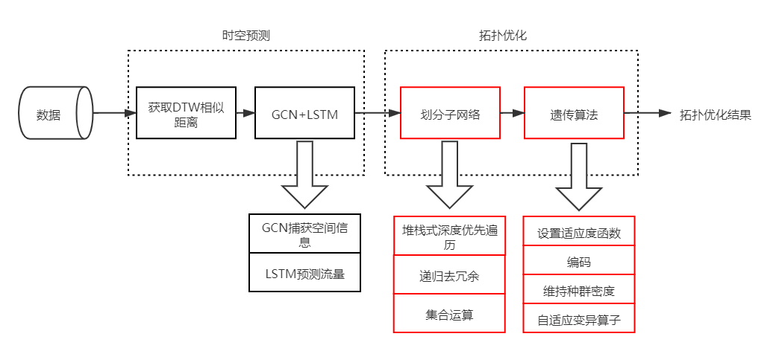
拓扑优化的实现
划分子网络
随机让渡节点的遗传算法
Notes:
接着说明拓扑优化模块的实现，因为拓扑优化操作的对象是各个接入网络，所以为了实现拓扑优化模块，首先需要使用算法将整个拓扑网络划分成数个代表不同接入网的子网络。

Slide 11
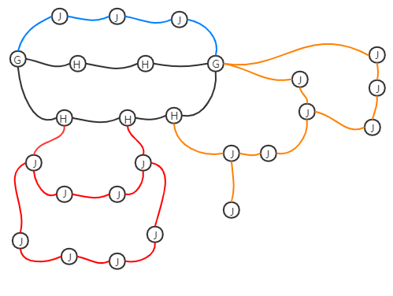
子网络划分的实现
本文使用的数据，没有子网的划分，首先需要拆分网络。
堆栈式深度优先遍历算法。寻找汇聚链路和挂在同一汇聚链路下的所有接入链路。
递归去冗余算法。去除冗余节点，并区分接入链路之间的主次关系。
集合运算，寻找一些不成环状的接入链路。
G：核心节点
H：汇聚节点
J：接入节点
Notes:
本研究提出三个算法划分子网络，
首先，使用堆栈式深度优先遍历算法，寻找汇聚链路和挂在同一汇聚链路下的所有接入链路。
接着，使用递归去冗余算法，去除链路中的冗余节点，并区分接入链路之间的主次关系。
最终，使用集合运算，寻找一些不成环状的接入链路。
本研究，使用算法将传输网划分成多个子网络，为后续的拓扑优化提供基础。

Slide 12
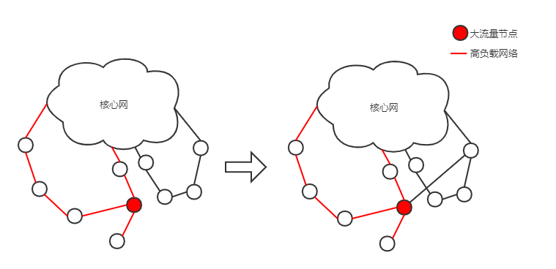
拓扑优化难点
遗传算法难以在传输网中使用
传统的遗传算法将所有的连边编码，通过随机改变编码，来实现随机连边，从而探索拓扑解空间。
随机连边在传输网中会导致节点之间的连接打破传输网设计的约束条件：使一个接入节点同时连接到两个接入网络。
Notes:
但是在传输网中使用遗传算法也存在难点。
这是因为传统的遗传算法将所有的连边编码，通过随机改变编码，来实现随机连边，从而探索拓扑解空间。
但这种随机连边在传输网中会导致节点之间的连接，打破传输网设计的约束条件，也就是使一个节点同时连接到两个接入网络。（这违反了传输网各个接入网络相互独立地设计初衷）

Slide 13
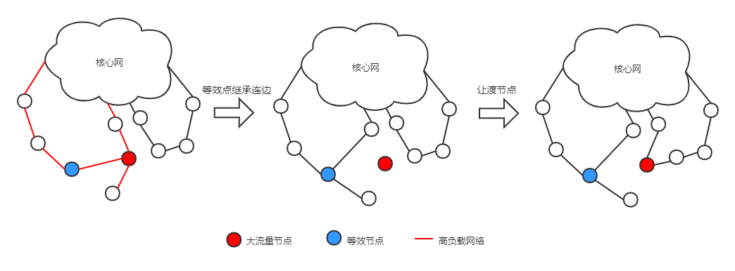
拓扑优化难点的解决方法
改变遗传算法的随机探索模式
将遗传算法的探索模式从随机连边变为子网间随机让渡节点。使用让渡节点方法保证一个接入节点只属于一个接入网络。通过这样的方式避免了传统遗传算法带来的约束被破坏问题。
构建等效点集合辅助遗传算法
将所有节点按容量大小、所属接入网络分层分类后获得等效点集合。
Notes:
针对上述难点，
本研究提出将遗传算法的探索模式从随机连边变为随机让渡节点。使用让渡节点方法保证一个接入节点只属于一个接入网络。通过这样的方式避免了约束被破坏问题。
并且为了维护网络结构不会因为让渡节点而被扰乱。在算法实现中，构建等效点集合来辅助遗传算法。在每次让渡节点时，将让渡节点的原有连边继承给等效点，来维护网络结构。
至此，时空预测和遗传算法的难点，都被得到了解决

Slide 14
遗传算法的实现
为了使用随机让渡节点的遗传算法
需要设置个体适应度（优化目标函数）。
计算各个子网络容量利用率：
$f_{p}^{\left(l\right)}=\frac{\sum_{i}^{N}{f_{i}^{\left(l\right)}}}{A}$
个体适应度：
$L=ratio−\left(E_{avg}+E_{min} + E_{max}\right)$
需要设置编码
$X=\left\{x_{1},x_{2},…,x_{N}\right\}$
每一码位都代表了一个接入节点所属子网络编号，算法通过交叉和变异改变编码，选出需要让渡的节点和目标子网络，进行节点让渡。
Notes:
详细介绍一下，
为了实现基于随机让渡节点的遗传算法，需要设置个体适应度。首先为了计算个体适应度，需要先使用网络节点的预测流量和历史流量，计算各个子网络容量利用率，然后再使用容量利用率计算每个个体的适应度，该适应度表示了各个子网络容量利用率的与均值的偏离程度，描述了整个网络的负载均衡性。算法在迭代过程中通过使用该适应度来进行种群淘汰。
接着需要设置编码，编码的每一码位都代表了一个接入节点所属子网络编号，算法通过交叉和变异操作改变编码，选出需要让渡的节点和目标子网络，进行节点让渡。
一个遗传算法由变异交叉和淘汰三个步骤组成，上述的两个设置满足三个步骤，成功实现了随机让渡节点的遗传算法。
问答：
首先计算各个子网络480+240小时的容量利用率均值，然后再求所有子网络的容量利用率均值的均值
第一个ratio是描述的是负载均衡子网络的个数，负载均衡的子网络定义为子网络容量利用率（480小时均值）与容量利用率均值足够接近
$E_{avg}$、$E_{min}$和$E_{max}$分别是所有子网络容量利用率方差的每小时均值、方差的每小时最小值和方差的每小时最大值，

Slide 15
系统结果
优化结果
最终，使用基于时空预测的拓扑优化系统优化了拓扑，优化后的拓扑相比较原拓扑，负载均衡指标（适应度）提高7.05%。证明了系统可以改善现有传输网的负载均衡性。
拓扑网络 | $负载$均衡指标 L
优化前拓扑 | 35.981
优化后拓扑 | 38.520
Notes:
最终，使用基于时空预测的拓扑优化系统优化了拓扑，优化后的拓扑相比较原拓扑，负载均衡指标提高7.05%。证明了系统可以改善现有传输网的负载均衡性。

Slide 16
总结
流量预测
没有考虑空间信息问题和时空预测缺少有效空间信息的难点，成功实现时空预测，并通过使用DTW挖掘了空间信息。相比较LSTM预测精度提升了6.7%。
拓扑优化
针对传统遗传算法难以使用的难点，改变了遗传算法的探索模式，在传输网上成功使用该算法，提升了负载均衡指标7.05%。
系统实现
基于中国移动实际网络大规模网络数据设计了一个基于时空预测的网络拓扑优化系统改善了负载均衡。整个系统的输入数据不依赖于特定通信技术背景，系统具有普适性。在未来传输网优化中可持续可用该系统，研究具有一定的价值。
Notes:
本研究，针对传输网没有考虑空间信息问题和时空预测缺少有效空间信息的难点，成功实现时空预测，并通过使用DTW挖掘了空间信息。相比较非时空预测模型，预测精度提升了6.7%。
接着，针对传统遗传算法在传输网中难以使用的问题，改变了遗传算法的探索模式，在传输网上成功使用该算法，提升了负载均衡指标7.05%。
最后，成功实现一个基于时空预测的网络拓扑优化系统改善了传输网的负载均衡，保障通信稳定性和资源的充分利用。并且由于整个系统的输入数据不依赖于特定通信技术背景，意味着系统具有普适性，系统在未来传输网优化中也可以持续可用，具有一定的价值。

Slide 17
谢谢
Notes:
谢谢各位老师，以上就是我的陈述，请各位老师指正。

